Slide 1

การประชุมคณะกรมการจังหวัดพังงา ครั้งที่ 3/2567
วันที่ 28 มีนาคม 2567 เวลา 09.30 น.
ณ หอประชุมจำปูน ศูนย์ราชการจังหวัดพังงา

Slide 2

สภากาชาดไทย
THAI RED CROSS SOCIETY
เหล่ากาชาดจังหวัดพังงา
PROVINCIAL RED CROSS CHAPTER OF PHANGNGA

Slide 3



เหล่ากาชาดจังหวัดพังงา
เหล่ากาชาดจังหวัดพังงา
ร่วมกับ
ภาคบริการโลหิตแห่งชาติจังหวัดภูเก็ต และโรงพยาบาลพังงา
ออกหน่วยรับบริจาคโลหิต ดวงตา และอวัยวะอื่นๆ
ประจำเดือนมีนาคม 2567

Slide 4
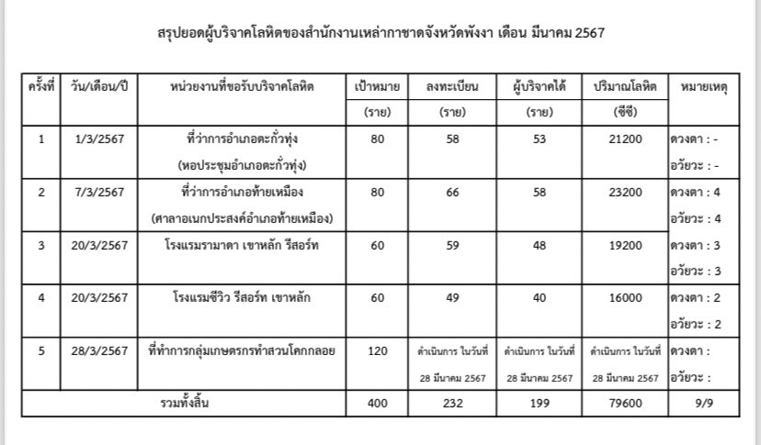

Slide 5
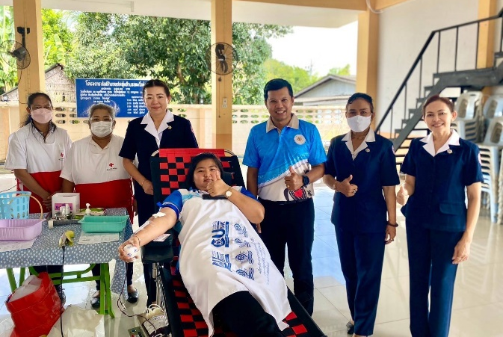
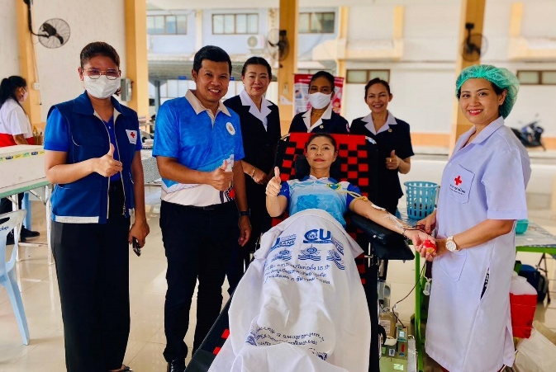
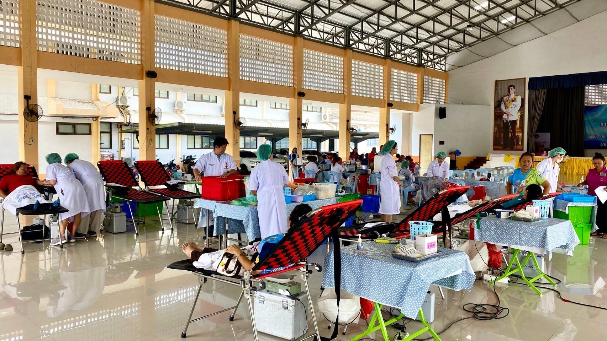
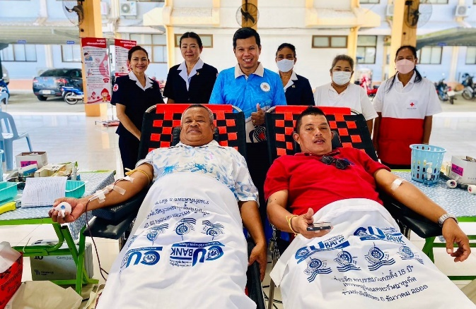
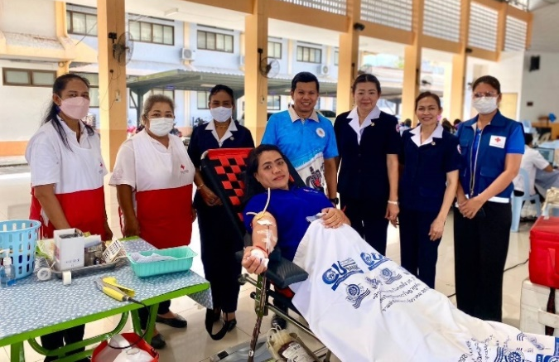
เหล่ากาชาดจังหวัดพังงา
วันที่ 1 มี.ค. 67 นายกเหล่ากาชาดจังหวัดพังงา มอบหมายให้ นางรุ่งนภา ศักดิ์ศรีสุวรรณ กรรมการเหล่ากาชาดพร้อมด้วย
สมาชิกเหล่ากาชาดจังหวัดพังงาร่วมออกหน่วยรับบริจาคโลหิตเคลื่อนที่ เพื่อจัดหาโลหิตสำรองไว้ใช้แก่ผู้ป่วย ณ ที่ว่าการอำเภอตะกั่วทุ่ง (หอประชุม) หมู่ที่ 1 ตำบลกระโสม อำเภอตะกั่วทุ่ง จังหวัดพังงา
ผู้ลงทะเบียน 58 ราย ผู้บริจาคได้ 53 ราย โลหิตที่ได้รับ 21,200 ซี.ซี

Slide 6
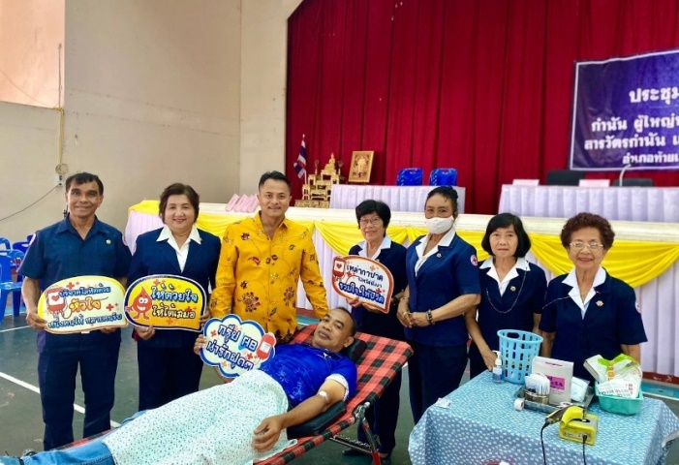

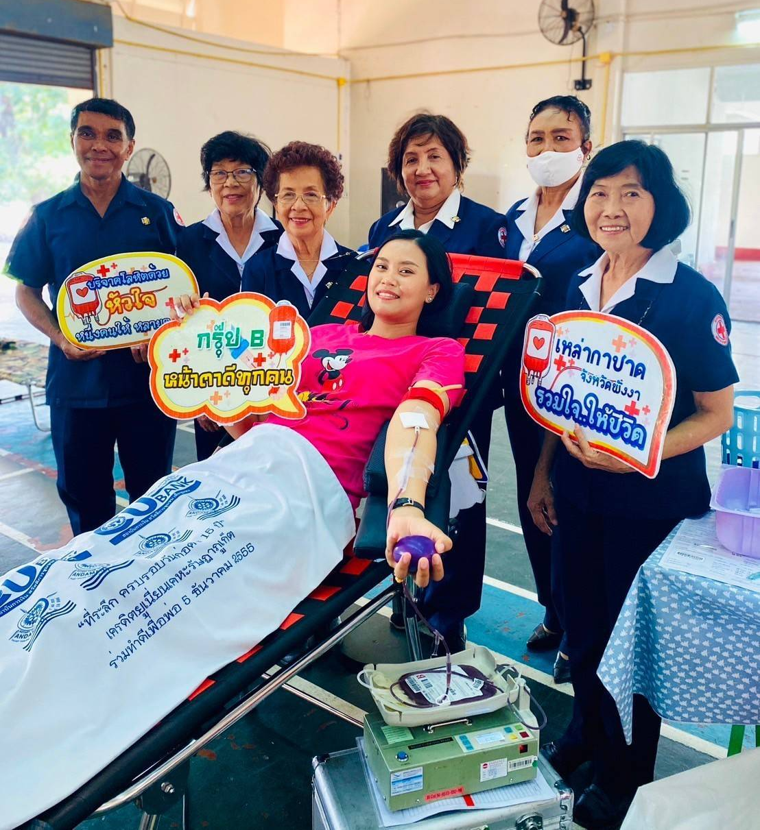
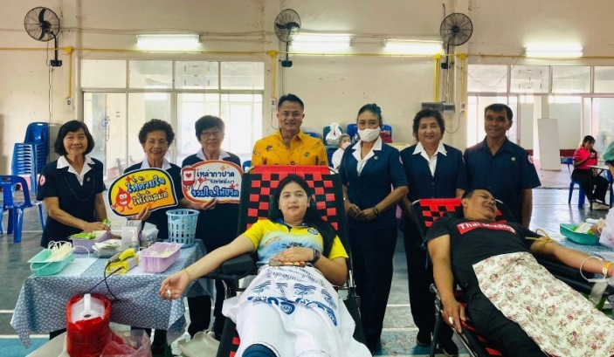
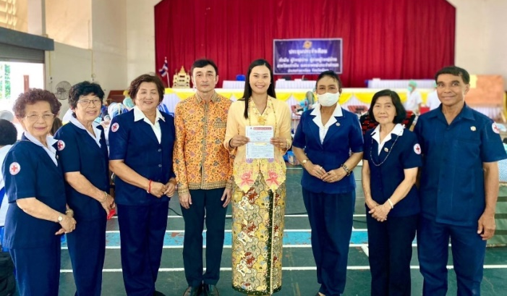
เหล่ากาชาดจังหวัดพังงา
วันที่ 7 มี.ค. 67 นายกเหล่ากาชาดจังหวัดพังงา มอบหมายให้ นางจิตรา ศิริวิชัย พร้อมด้วยกรรมการและสมาชิกเหล่ากาชาด จังหวัดพังงา ร่วมออกหน่วยรับบริจาคโลหิตเคลื่อนที่เพื่อจัดหาโลหิตสำรองไว้ใช้แก่ผู้ป่วย ณ ที่ว่าการอำเภอท้ายเหมือง (ศาลาอเนกประสงค์อำเภอท้ายเหมือง) ตำบลท้ายเหมือง อำเภอท้ายเหมือง จังหวัดพังงา
ผู้ลงทะเบียน 66 ราย ผู้บริจาคได้ 58 ราย โลหิตที่ได้รับ 23,200 ซี.ซี ผู้บริจาคดวงตา 4 ราย ผู้บริจาคอวัยวะ 4 ราย

Slide 7
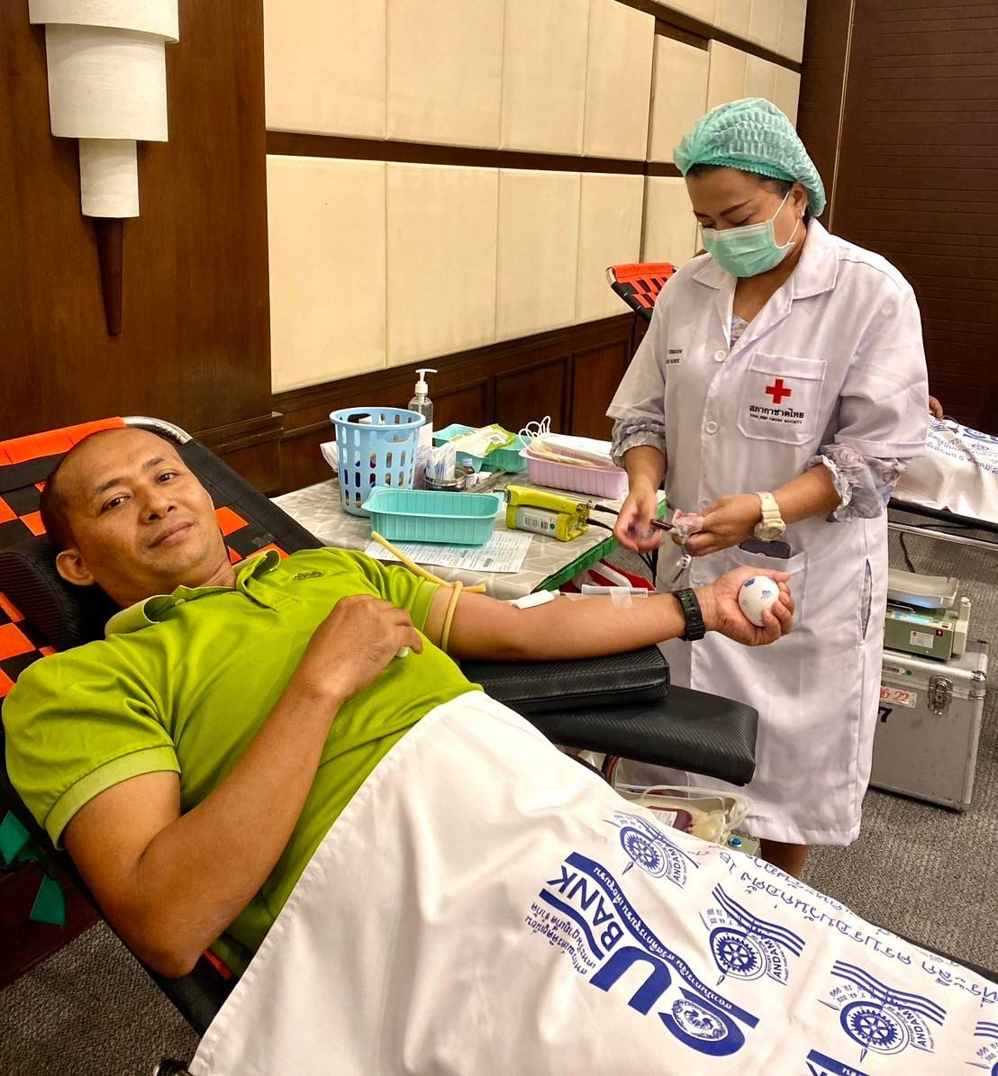
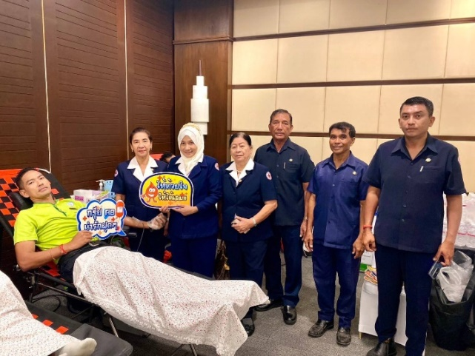
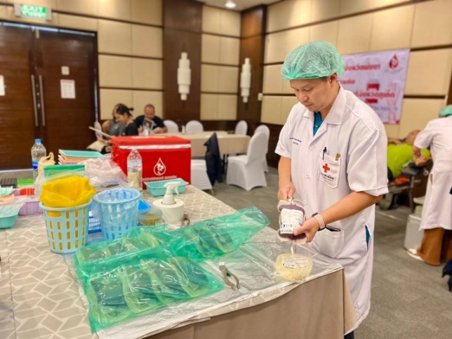
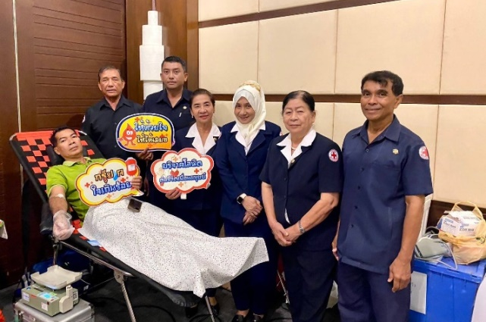
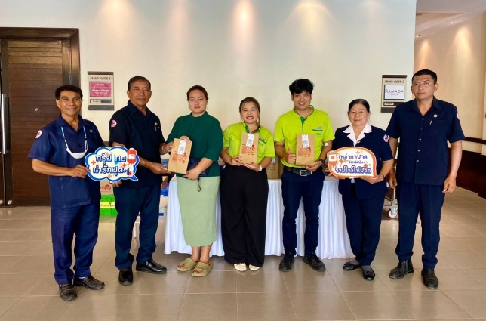
เหล่ากาชาดจังหวัดพังงา
วันที่ 20 มี.ค. 67 นายกเหล่ากาชาดจังหวัดพังงา มอบหมายให้ นายประมวล เพ็ญภักดี พร้อมด้วยกรรมการและสมาชิกเหล่ากาชาด จังหวัดพังงา ร่วมออกหน่วยรับบริจาคโลหิตเคลื่อนที่ เพื่อจัดหาโลหิตสำรองไว้ใช้แก่ผู้ป่วย ณ โรงแรมรามาดา เขาหลัก รีสอร์ท ตำบลคึกคัก อำเภอตะกั่วป่า จังหวัดพังงา
ผู้ลงทะเบียน 59 ราย ผู้บริจาคได้ 48 รายโลหิตที่ได้รับ 19,200 ซี.ซี ผู้บริจาคดวงตา 3 ราย ผู้บริจาคอวัยวะ 3 ราย

Slide 8
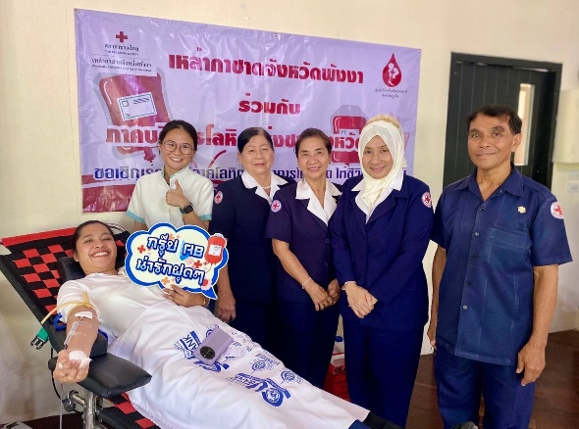
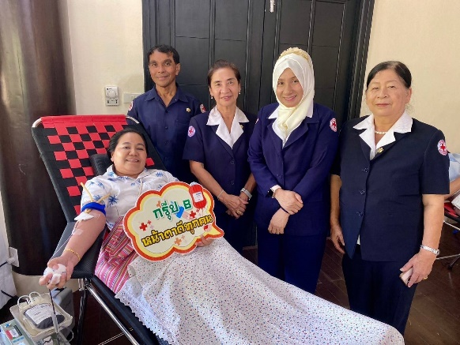
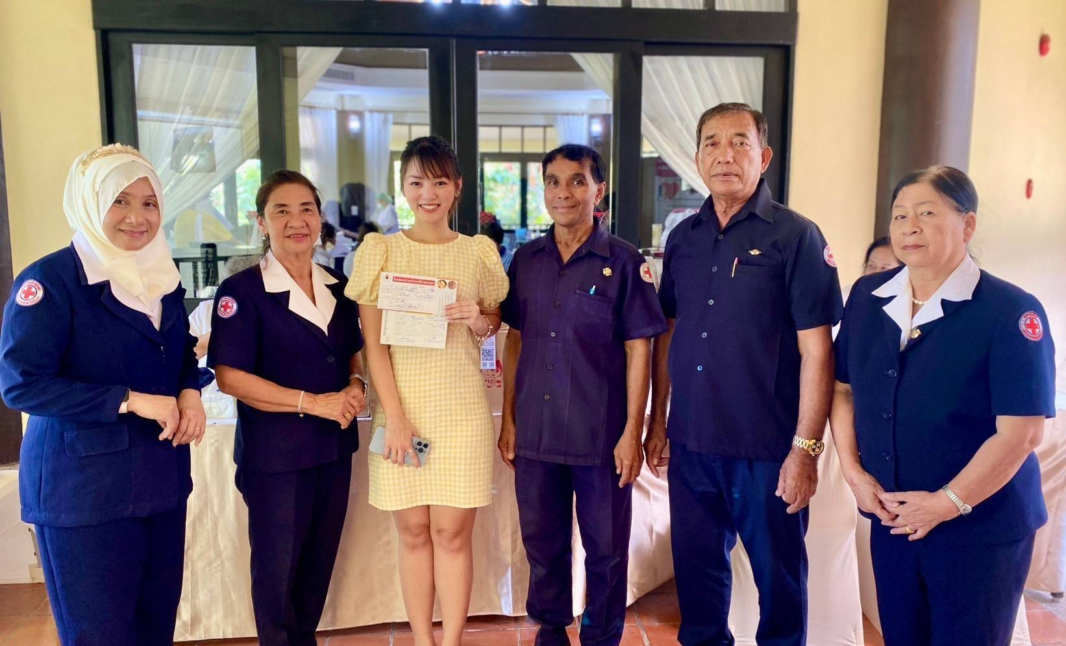
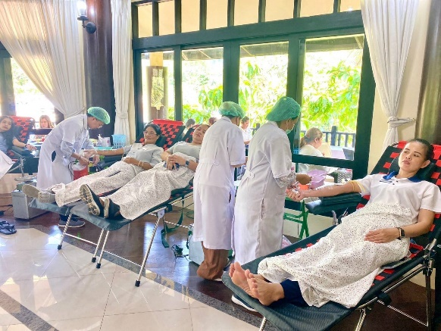
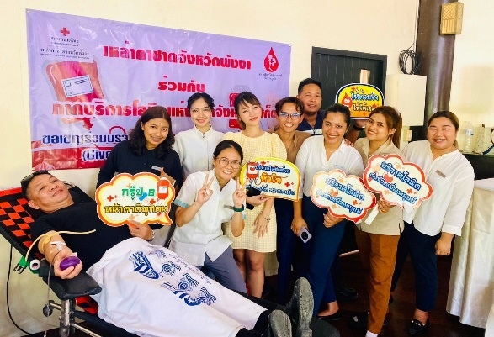
เหล่ากาชาดจังหวัดพังงา
วันที่ 20 มี.ค. 67 นายกเหล่ากาชาดจังหวัดพังงา มอบหมายให้ นางนงลักษณ์ ตันติวิวัฒน์ พร้อมด้วยกรรมการเหล่ากาชาดและสมาชิก เหล่ากาชาดจังหวัดพังงา ร่วมออกหน่วยรับบริจาคโลหิตเคลื่อนที่เพื่อจัดหาโลหิตสำรองไว้ใช้แก่ผู้ป่วย ณ โรงแรมซีวิว รีสอร์ท เขาหลัก ตำบลคึกคัก อำเภอตะกั่วป่า จังหวัดพังงา
ผู้ลงทะเบียน 49 ราย ผู้บริจาคได้ 40 ราย โลหิตที่ได้รับ 16,000 ซี.ซี ผู้บริจาคดวงตา 2 ราย ผู้บริจาคอวัยวะ 2 ราย

Slide 9

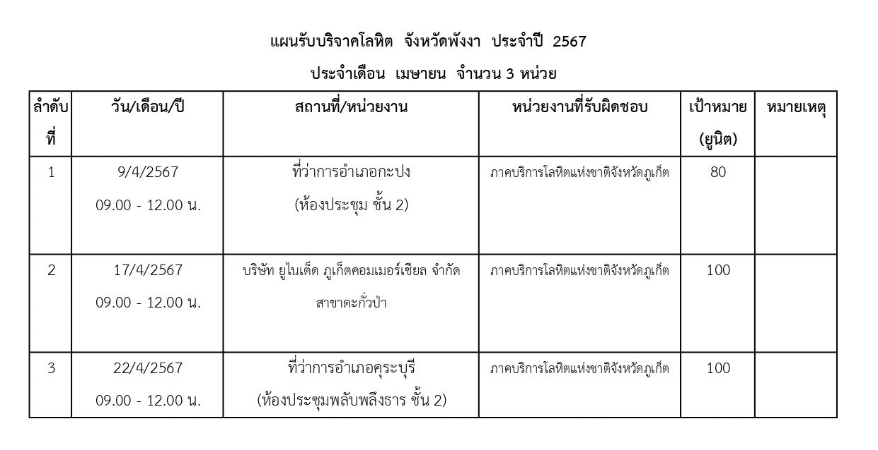

เหล่ากาชาดจังหวัดพังงา

Slide 10



การบรรเทาทุกข์/การสังคมสงเคราะห์
การส่งเสริมสุขภาพอนามัย และการพัฒนาคุณภาพชีวิต

Slide 11
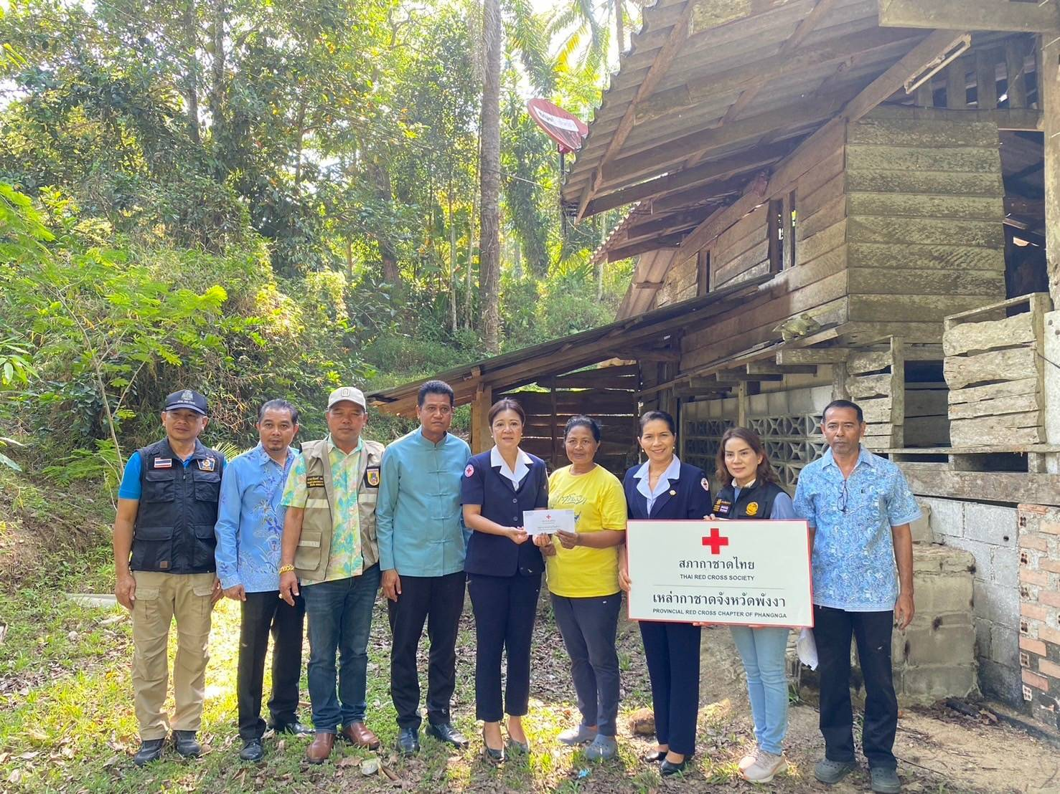
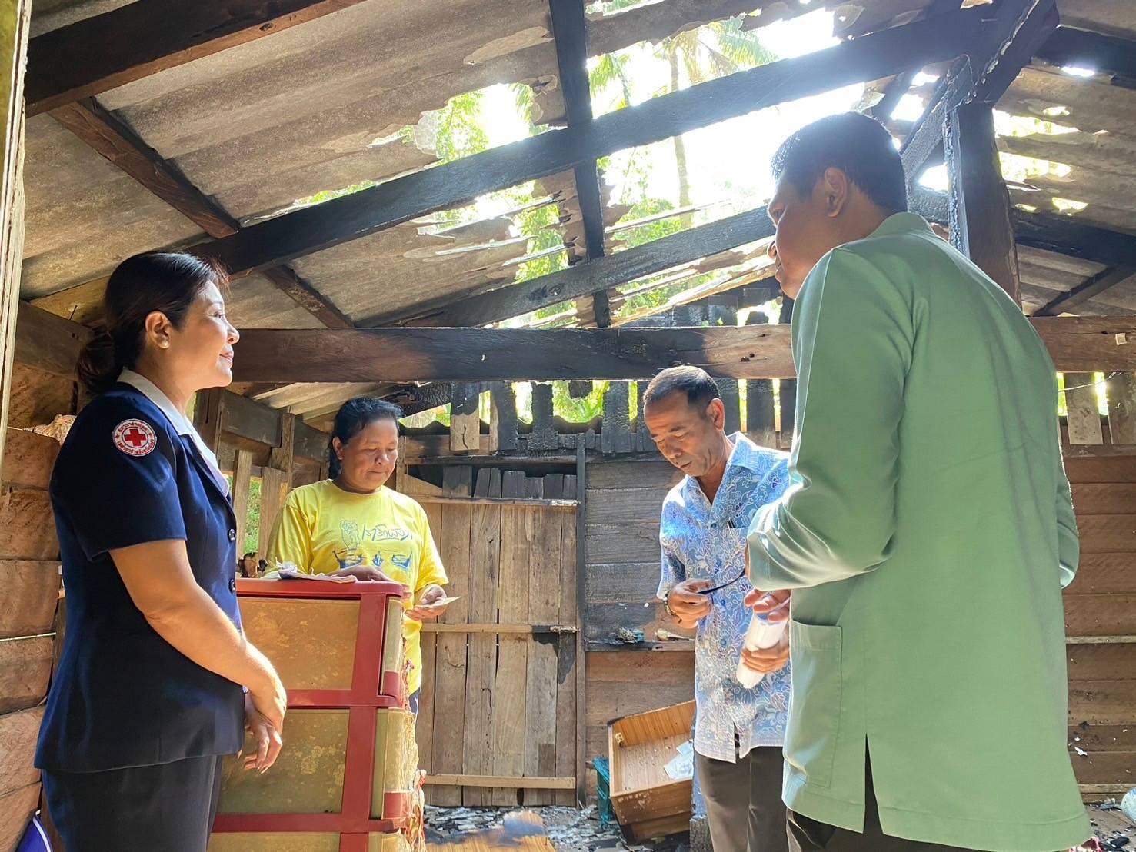
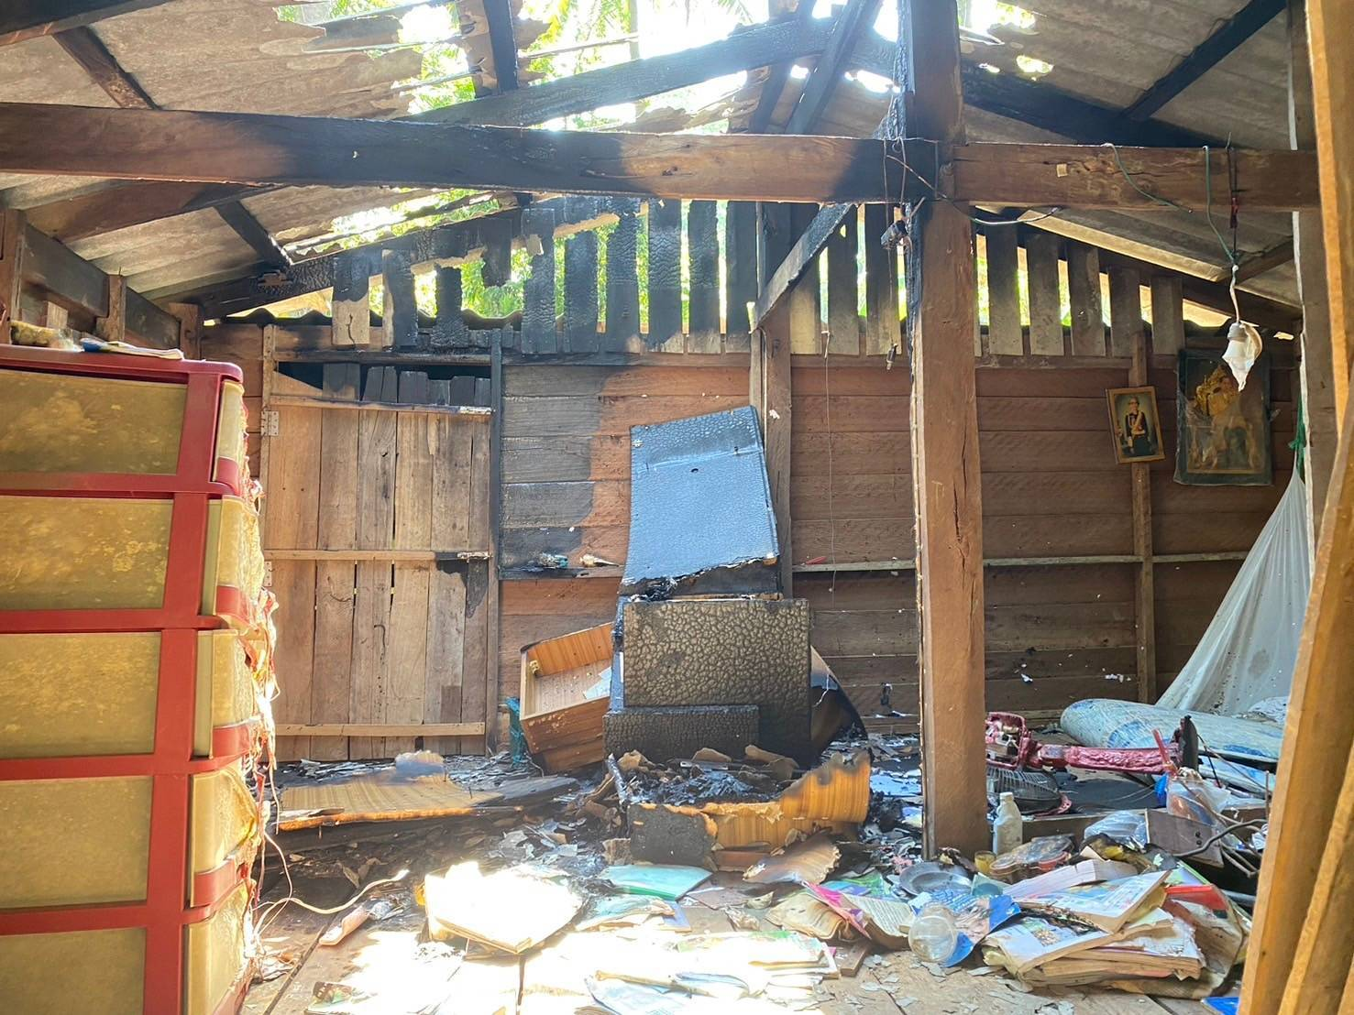
เหล่ากาชาดจังหวัดพังงา
วันที่ 1 มี.ค. 67 นายกเหล่ากาชาดจังหวัดพังงา มอบหมายให้นางปัทมนันท์ เจริญรุ่งธนสิรี และนางภัชราวลัย บำรุง กรรมการเหล่ากาชาดจังหวัดพังงา ร่วมกับนายอำเภอทับปุด พัฒนาสังคมและความมั่นคงของมนุษย์จังหวัดพังงา ผู้นำท้องที่/ท้องถิ่น ลงพื้นที่ช่วยเหลือและให้กำลังใจ นางกัญญาภัค เดชยศดี ประสบเหตุบ้านไฟไหม้ สาเหตุเบื้องต้นคาดว่าเกิดจากไฟฟ้าลัดวงจร
ในการนี้เหล่ากาชาดจังหวัดพังงา ได้มอบเงินช่วยเหลือเบื้องต้นพร้อมถุงยังชีพ เพื่อเป็นขวัญและกำลังใจให้แก่เจ้าบ้านต่อไป

Slide 12
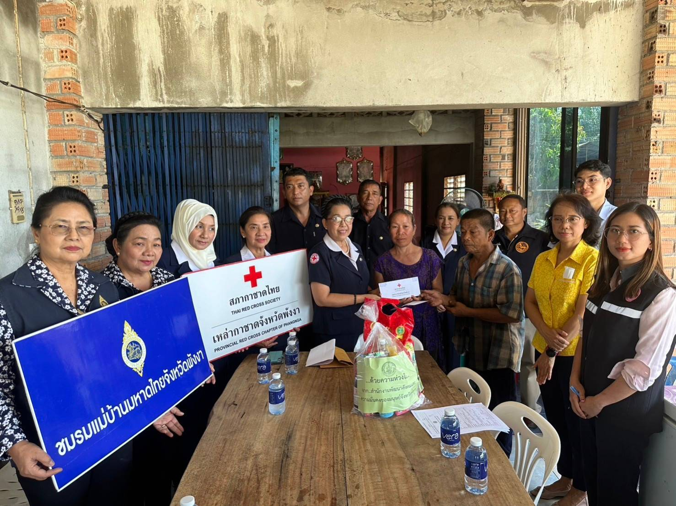
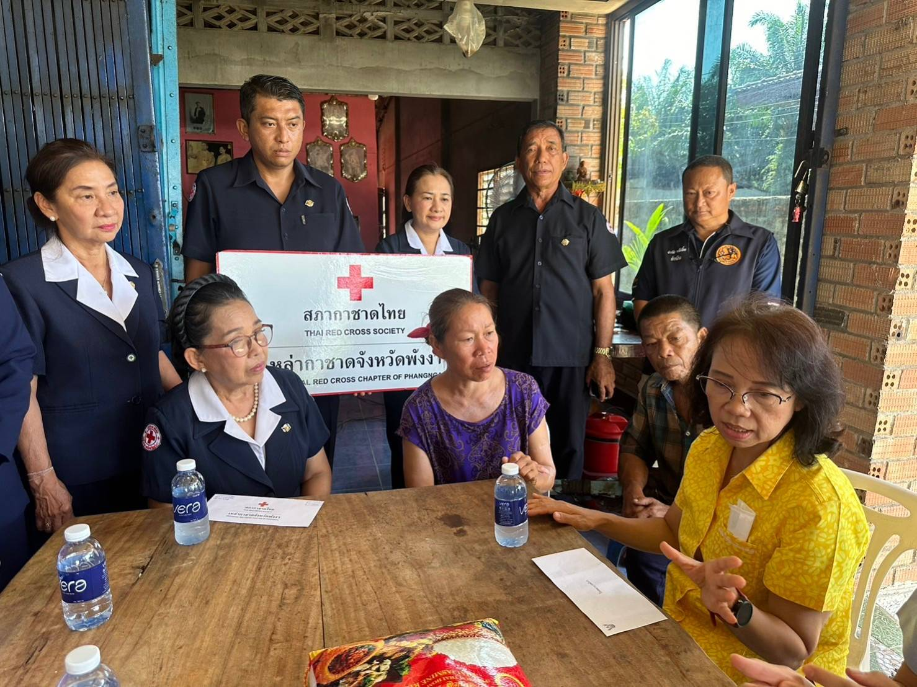
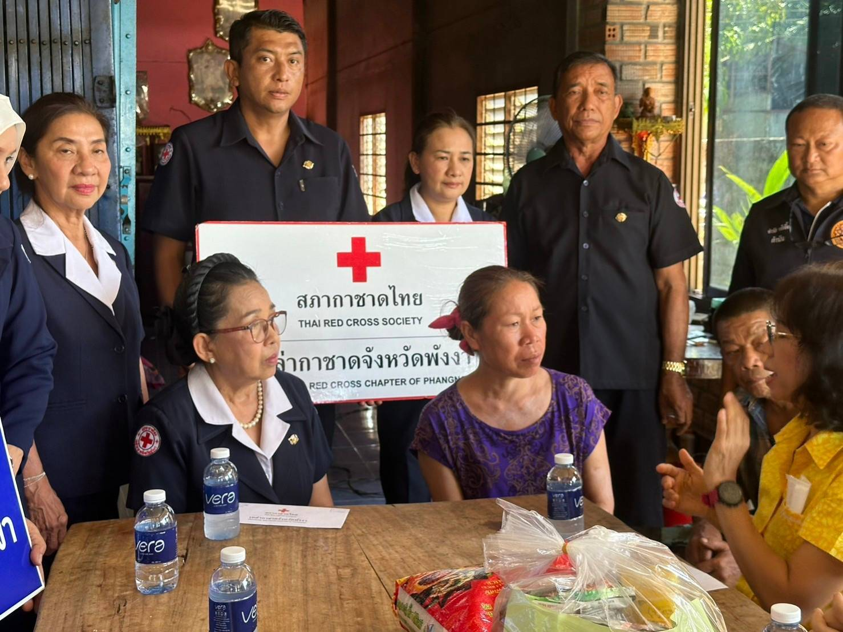
เหล่ากาชาดจังหวัดพังงา
วันที่ 1 มี.ค. 67 นายกเหล่ากาชาดจังหวัดพังงา มอบหมายให้นางสุนัฏฐา เพียรทอง รองนายกเหล่ากาชาดจังหวัดพังงา พร้อมด้วยคณะกรรมการและสมาชิกเหล่ากาชาดจังหวัดพังงา ร่วมกับโรงพยาบาลจังหวัดพังงา ให้การช่วยเหลือนางไพลิน พักกอ อายุ 58 ปี อาศัยอยู่ บ้านเลขที่ 74 หมู่ที่ 6 ตำบลคึกคัก อำเภอตะกั่วป่า จังหวัดพังงา ซึ่งเป็นผู้ป่วยที่เข้ารับการรักษาต่อเนื่องจากการผ่าตัดนิ่วในท่อทางเดินปัสสาวะ ต่อมาแพทย์พบว่าการรักษาเกินศักยภาพ จึงได้ประสานส่งต่อเพื่อรับการรักษาโรงพยาบาลสงขลานครินทร์ แต่ครอบครัวมีรายได้น้อย จึงขอความอนุเคราะห์จากหน่วยงานที่เกี่ยวข้องให้การช่วยเหลือต่อไป
ในการนี้ เหล่ากาชาดจังหวัดพังงาได้ให้การช่วยเหลือสนับสนุนเงินและถุงยังชีพเพื่อเป็นขวัญและกำลังใจให้แก่ผู้ป่วยได้มีกำลังใจในการดำรงชีวิตต่อไป

Slide 13
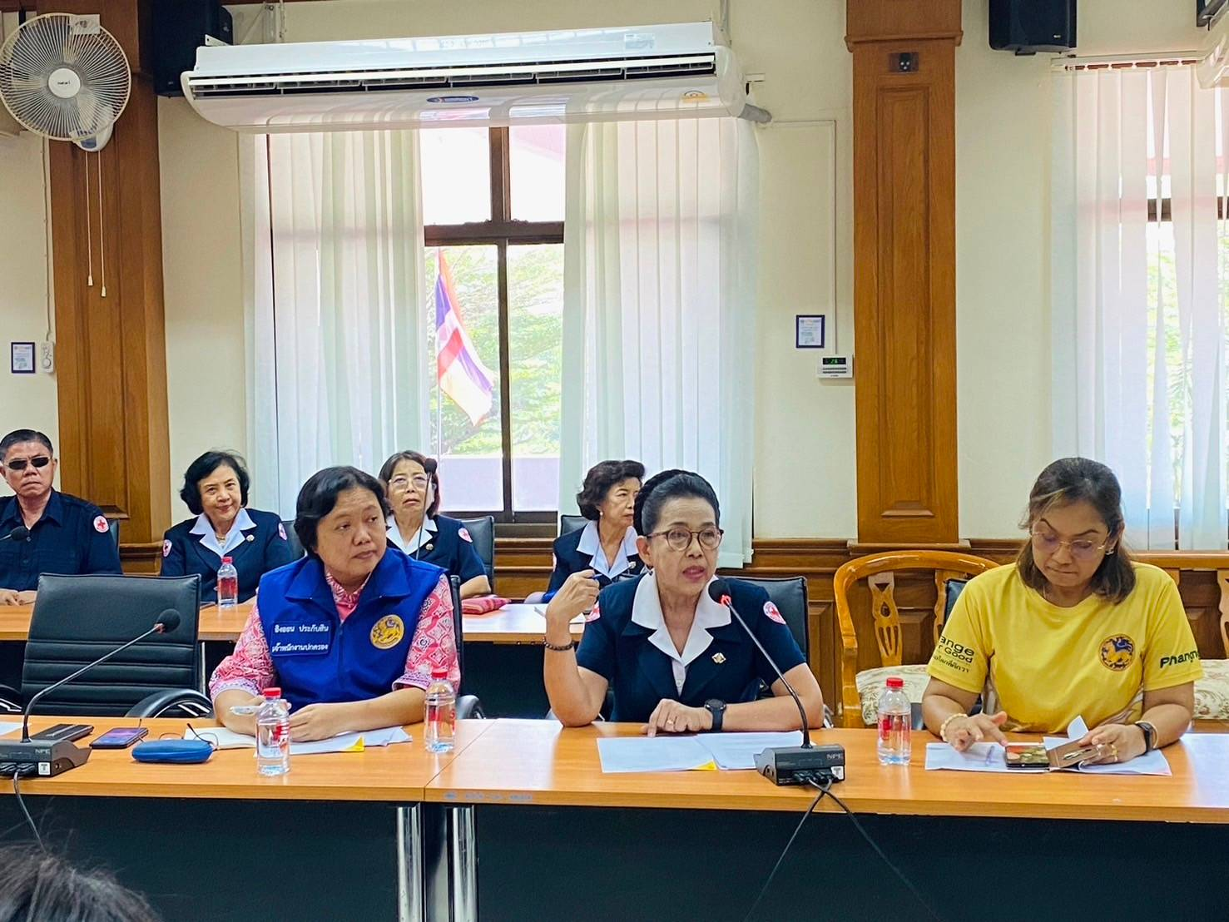
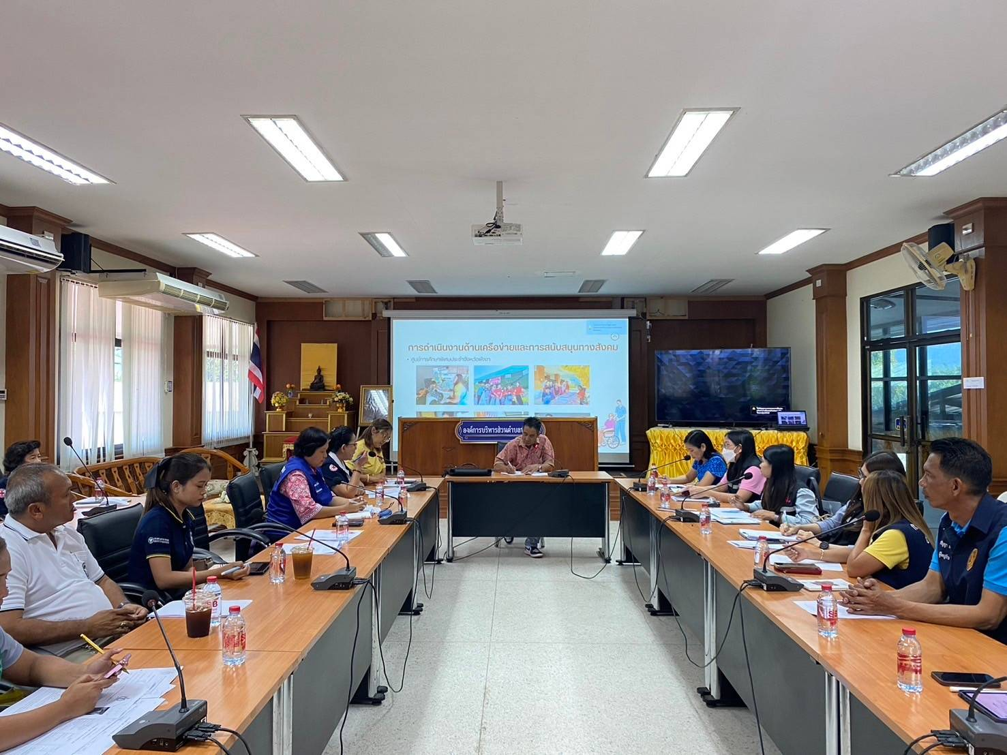
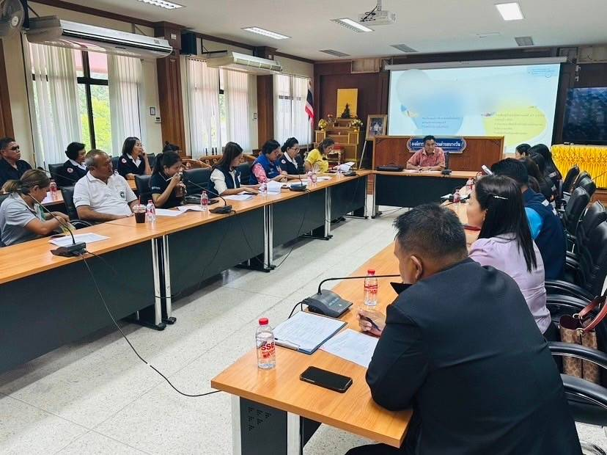
เหล่ากาชาดจังหวัดพังงา
วันที่ 7 มี.ค. 67 นายกเหล่ากาชาดจังหวัดพังงา มอบหมายให้นางสุนัฏฐา เพียรทอง รองนายกเหล่ากาชาดจังหวัดพังงา พร้อมด้วยคณะกรรมการและสมาชิกเหล่ากาชาดจังหวัดพังงา เข้าร่วมการประชุมทีมสหวิชาชีพเพื่อให้การช่วยเหลือคนพิการที่ประสบปัญหาทางสังคม เพื่อวางแผนให้การช่วยเหลือคนพิการและครอบครัวในระยะยาว ทั้งด้านสังคมสงเคราะห์ ด้านสาธารณสุข และด้านเครือข่ายทางสังคมและการสนับสนุนทางสังคม ณ ห้องประชุมองค์การบริหารส่วนตำบลบางวัน ตำบลบางวัน อำเภอคุระบุรี จังหวัดพังงา

Slide 14
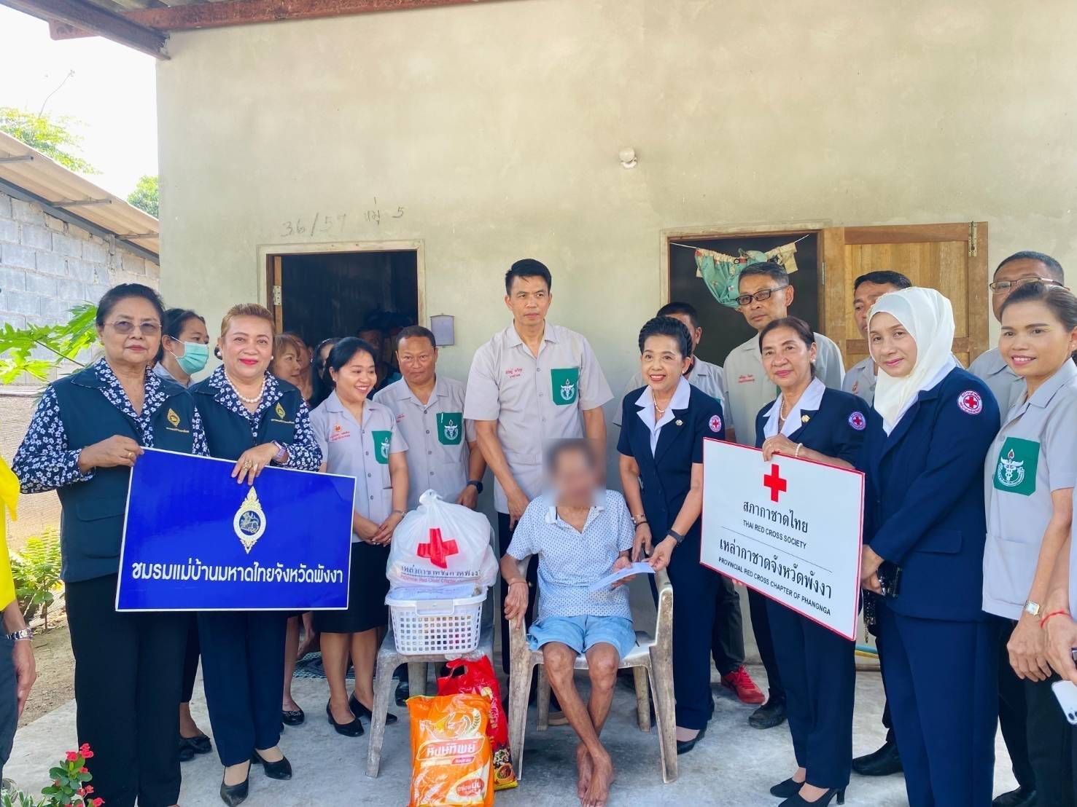
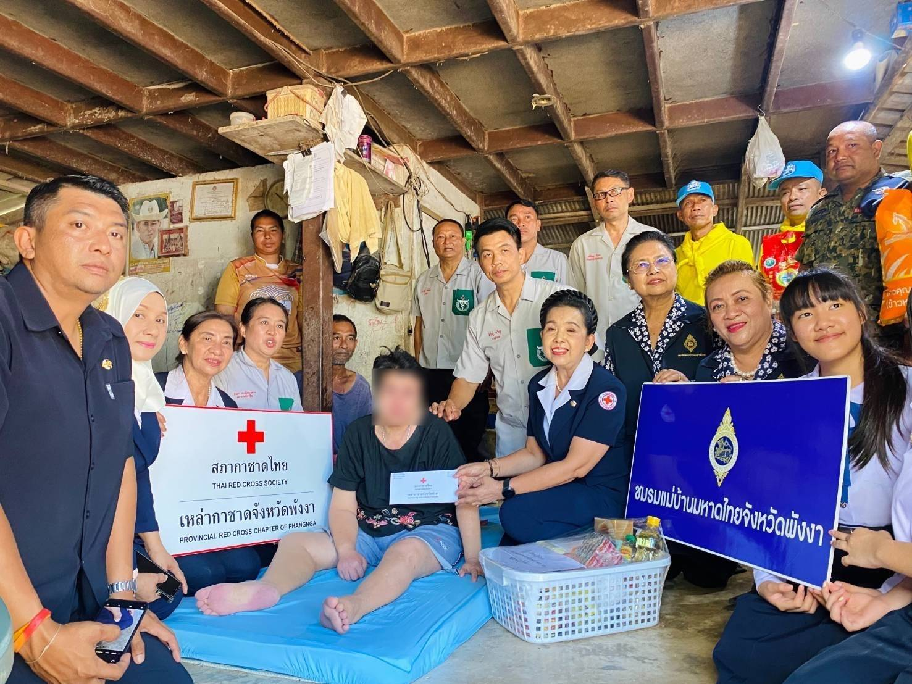
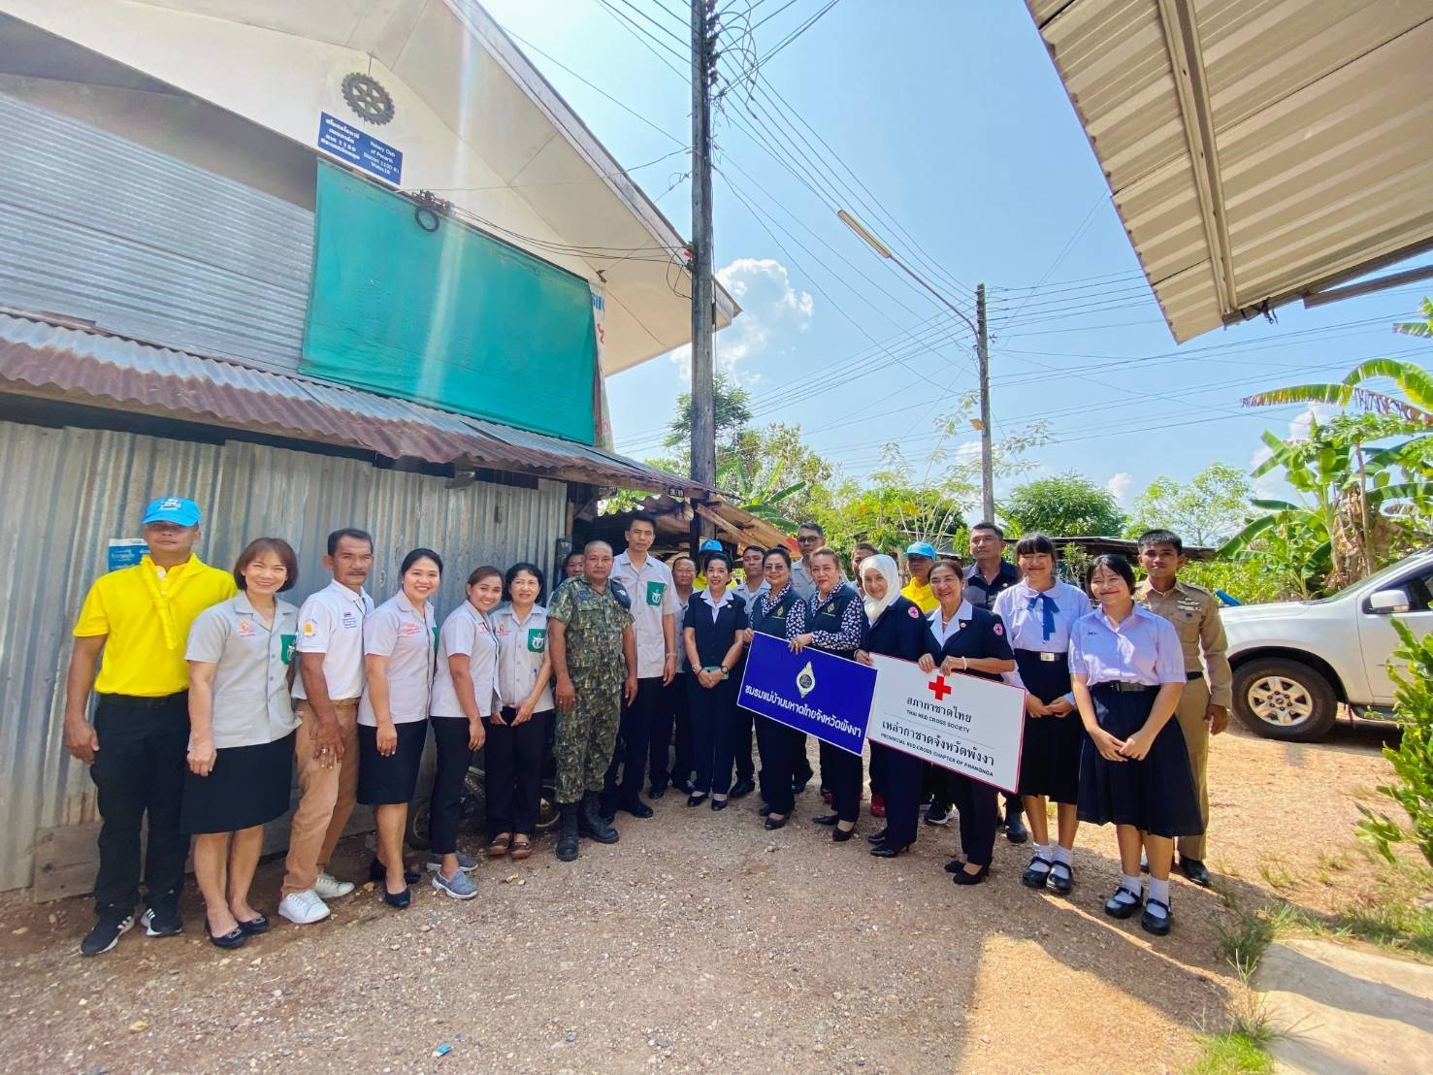
เหล่ากาชาดจังหวัดพังงา
วันที่ 15 มี.ค. 67 นายกเหล่ากาชาดจังหวัดพังงา มอบหมายให้นางสุนัฎฐา เพียรทอง รองนายกเหล่ากาชาดจังหวัดพังงา พร้อมด้วยคณะกรรมการและสมาชิกเหล่ากาชาดจังหวัดพังงา ลงพื้นที่ร่วมกับนายอำเภอตะกั่วป่า อาสาสมัคร พอ.สว. ผู้นำท้องที่/ท้องถิ่น ลงพื้นที่เยี่ยมผู้ป่วยในพื้นที่อำเภอตะกั่วป่า จำนวน 2 ราย ดังนี้
1. นายเกษม อกอุ่น อายุ 80 ปี ผู้ป่วยแขนขาอ่อนแรง ทั้ง 2 ข้าง ตาฝ้ามัวทั้ง 2 ข้าง
2. นางสาววิภารัตน์ รัตนปินตา อายุ 49 ปี ป่วยเป็นเนื้องอกในสมอง ป่วยติดเตียงอ่อนแรงด้านขวา ช่วยเหลือตนเองในชีวิตประจำวันไม่ได้
ในการนี้ เหล่ากาชาดจังหวัดพังงาได้ให้การช่วยเหลือโดยสนับสนุนเงินและถุงยังชีพแก่ผู้ป่วยทั้ง 2 ราย

Slide 15
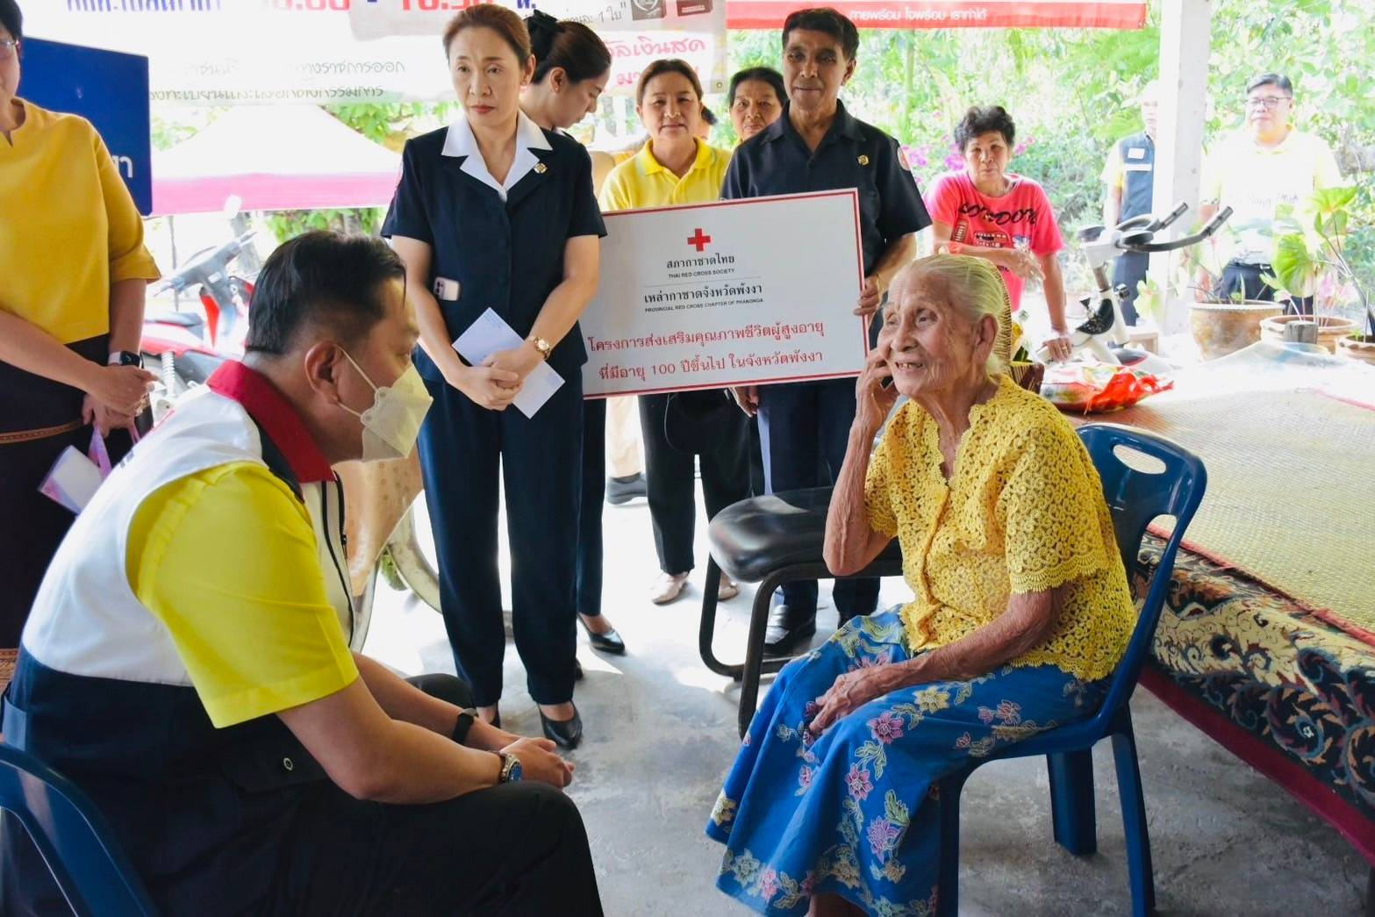
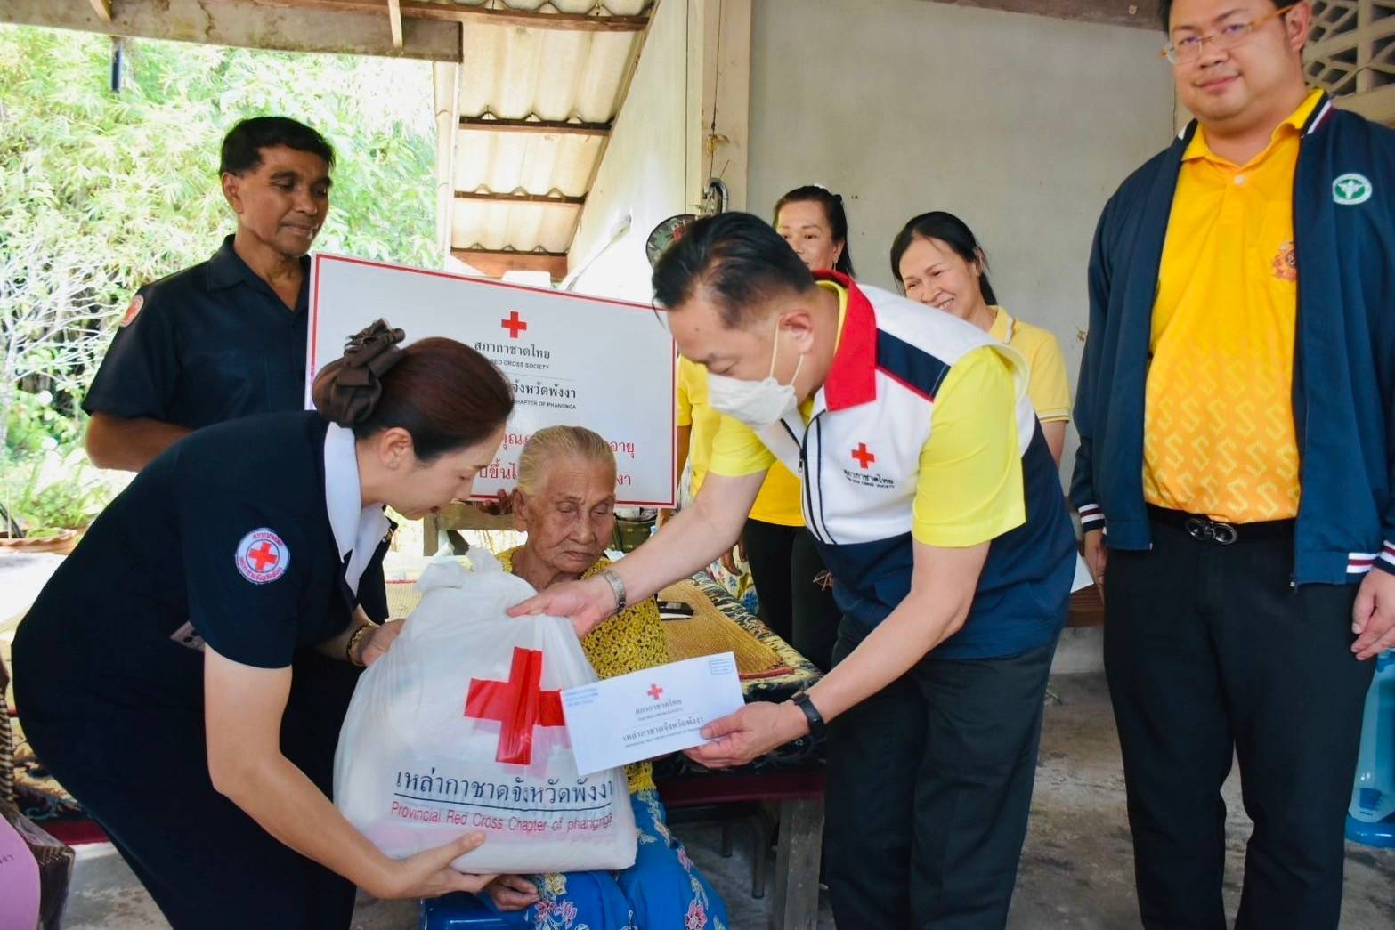
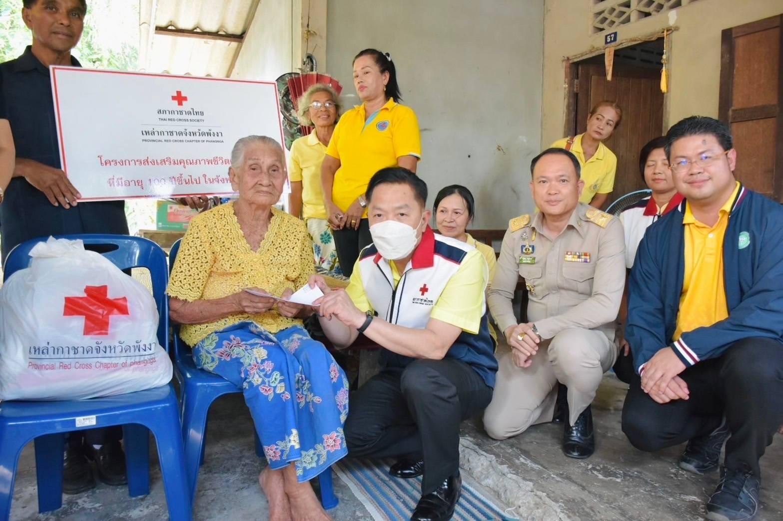
เหล่ากาชาดจังหวัดพังงา
วันที่ 18 มี.ค. 67 นายกเหล่ากาชาดจังหวัดพังงา ปลัดจังหวัดพังงา คณะกรรมการและสมาชิกเหล่ากาชาดจังหวัดพังงา นายอำเภอเมืองพังงา และผู้นำท้องที่/ท้องถิ่น ลงพื้นที่เยี่ยมเยียนมอบถุงยังชีพและเงินจำนวนหนึ่งให้แก่ผู้สูงอายุ 100 ปีขึ้นไป ในพื้นที่ อำเภอเมืองพังงา ตามโครงการส่งเสริมคุณภาพชีวิตผู้สูงอายุที่มีอายุ 100 ปีขึ้นไป ในจังหวัดพังงา รายนางสิว พึ่งผล อายุ 101 ปี อาศัยอยู่บ้านเลขที่ 57 หมู่ที่ 3 ตำบลบางเตย อำเภอเมืองพังงา จังหวัดพังงา เพื่อสร้างขวัญและกำลังใจในการดำรงชีวิต

Slide 16
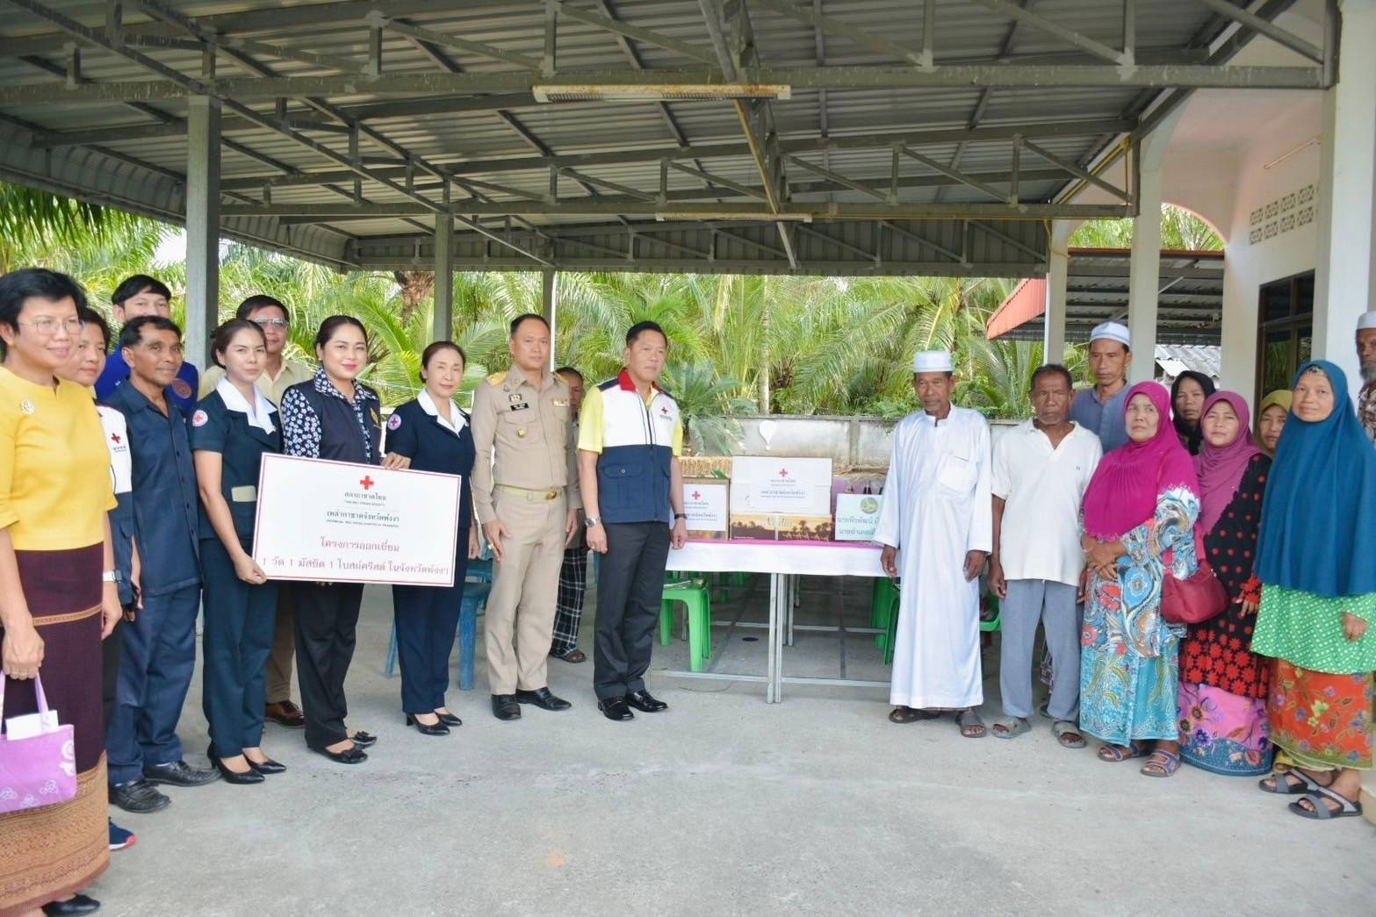
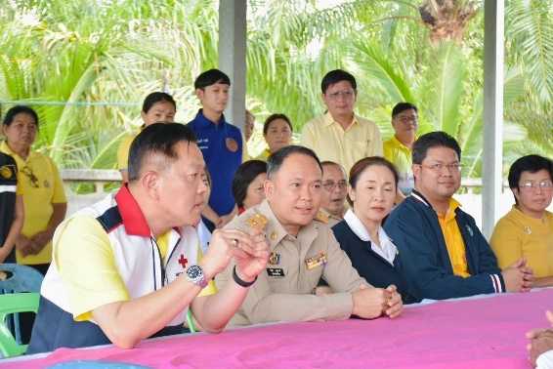
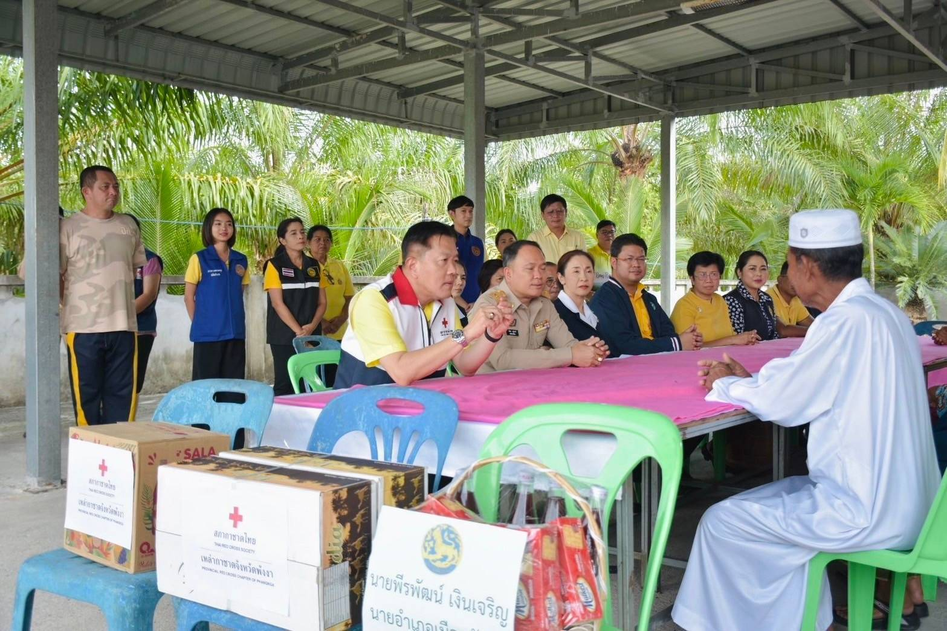
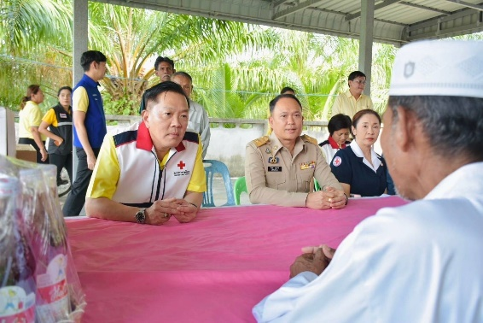
เหล่ากาชาดจังหวัดพังงา
วันที่ 18 มี.ค. 67 นายกเหล่ากาชาดจังหวัดพังงา ปลัดจังหวัดพังงา คณะกรรมการและสมาชิกเหล่ากาชาดจังหวัดพังงา นายอำเภอเมืองพังงา และผู้นำท้องที่/ท้องถิ่น ลงพื้นที่เยี่ยมเยียนผู้นำศาสนาอิสลาม ในพื้นที่อำเภอเมืองพังงา โดยมอบอินทผลัมและน้ำหวาน ให้แก่พี่น้องมุสลิมในช่วงเดือนถือศีลอด (รอมฎอน) ตามโครงการออกเยี่ยม 1 วัด 1 มัสยิด 1 โบสถ์คริสต์ ในจังหวัดพังงา ณ มัสยิด บ้านเขาเฒ่า หมู่ที่ 3 ตำบลบางเตย อำเภอเมืองพังงา จังหวัดพังงา เพื่อส่งเสริมและสนับสนุนกิจกรรมทางศาสนาและวัฒนธรรม

Slide 17
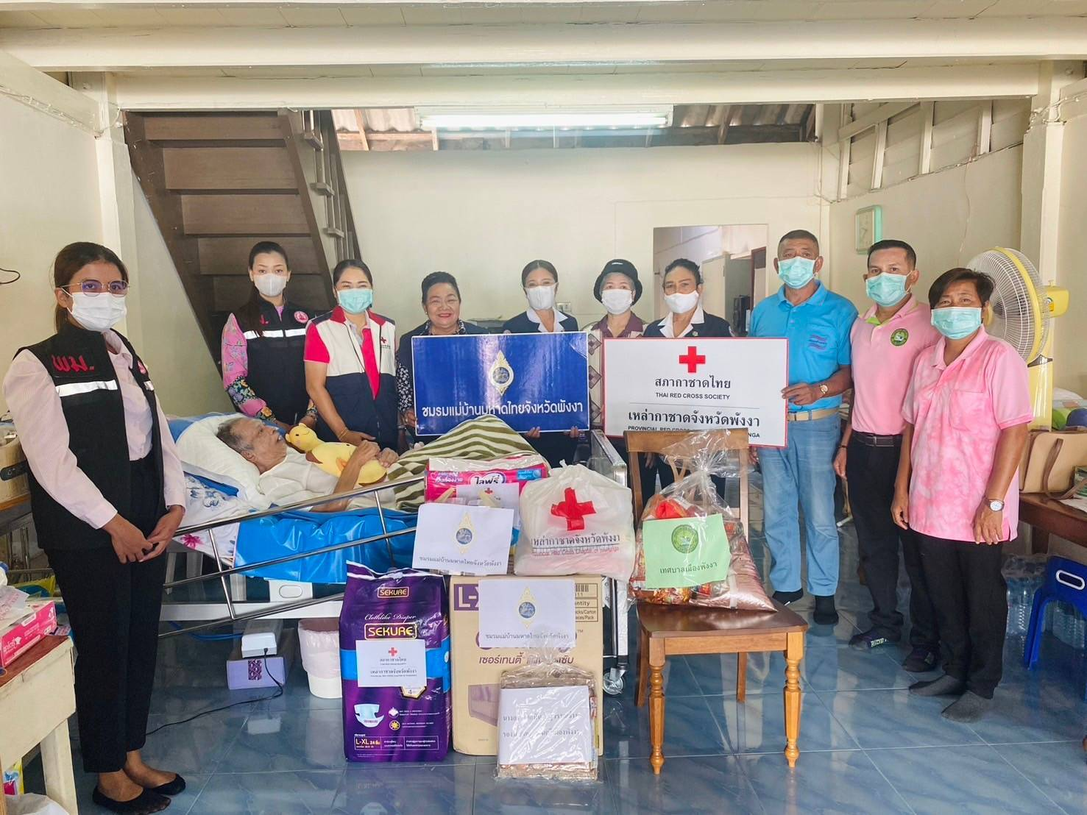
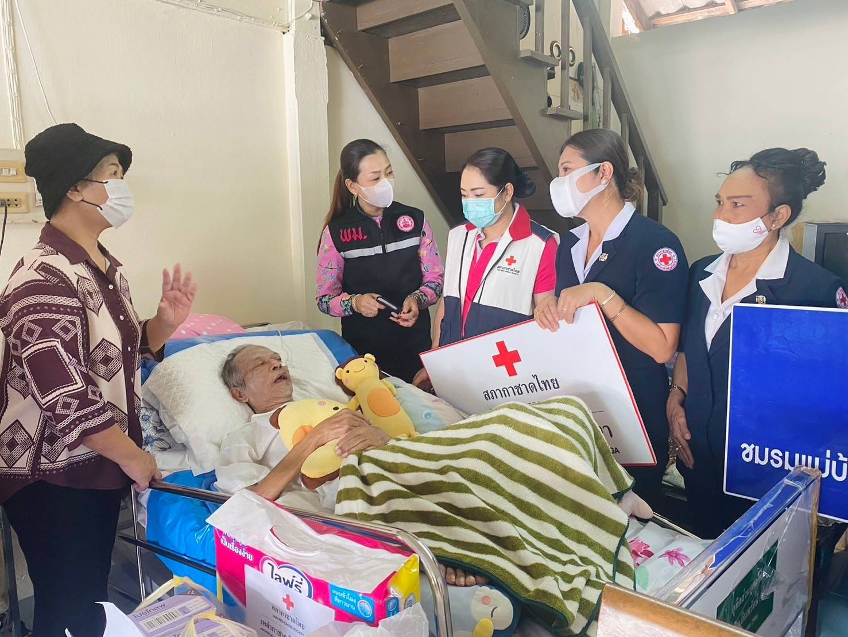
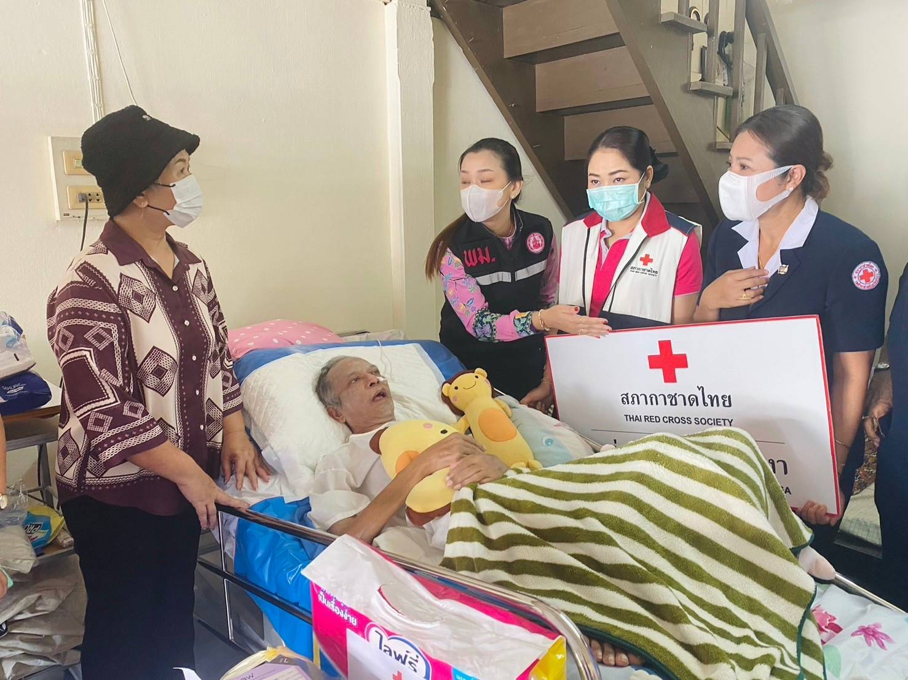
เหล่ากาชาดจังหวัดพังงา
วันที่ 19 มี.ค. 67 นายกเหล่ากาชาดจังหวัดพังงา มอบหมายให้นางอ้อมกมล แสวงทรัพย์ และนางสาวปัทมนันท์ เจริญรุ่งธนสิรี กรรมการเหล่ากาชาดจังหวัดพังงา และสมาชิกเหล่ากาชาดจังหวัดพังงาร่วมกับ พัฒนาสังคมและความมั่นคงของมนุษย์จังหวัดพังงา เทศบาลเมืองพังงา ลงพื้นที่เยี่ยมผู้ป่วยติดเตียงในพื้นที่อำเภอเมืองพังงา รายนายจรูญ สันโดษ อายุ 71 ปี เป็นผู้ป่วยเนื้องอกในสมอง และเป็นผู้ป่วยติดเตียงช่วยเหลือตัวเองไม่ได้
ในการนี้ เหล่ากาชาดจังหวัดพังงาได้ให้การช่วยเหลือมอบถุงยังชีพเพื่อสร้างขวัญกำลังใจและบรรเทาทุกข์ในเบื้องต้นให้แก่ผู้ป่วยและครอบครัว

Slide 18
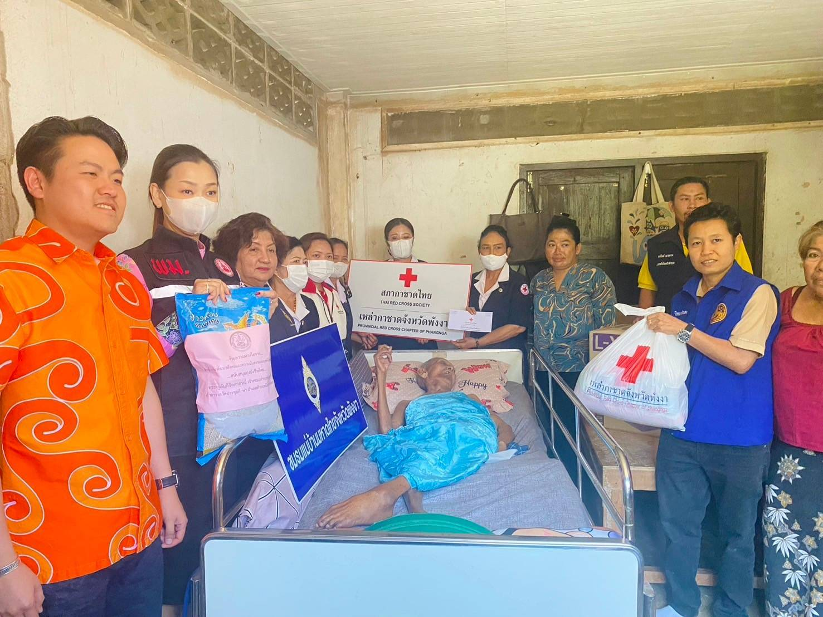
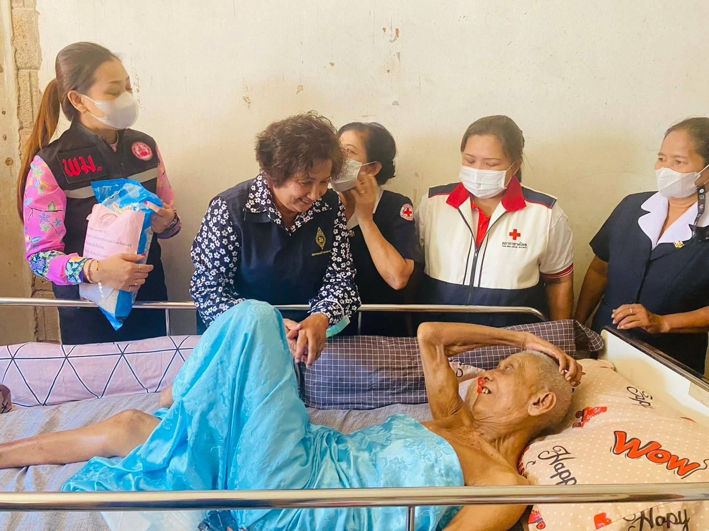
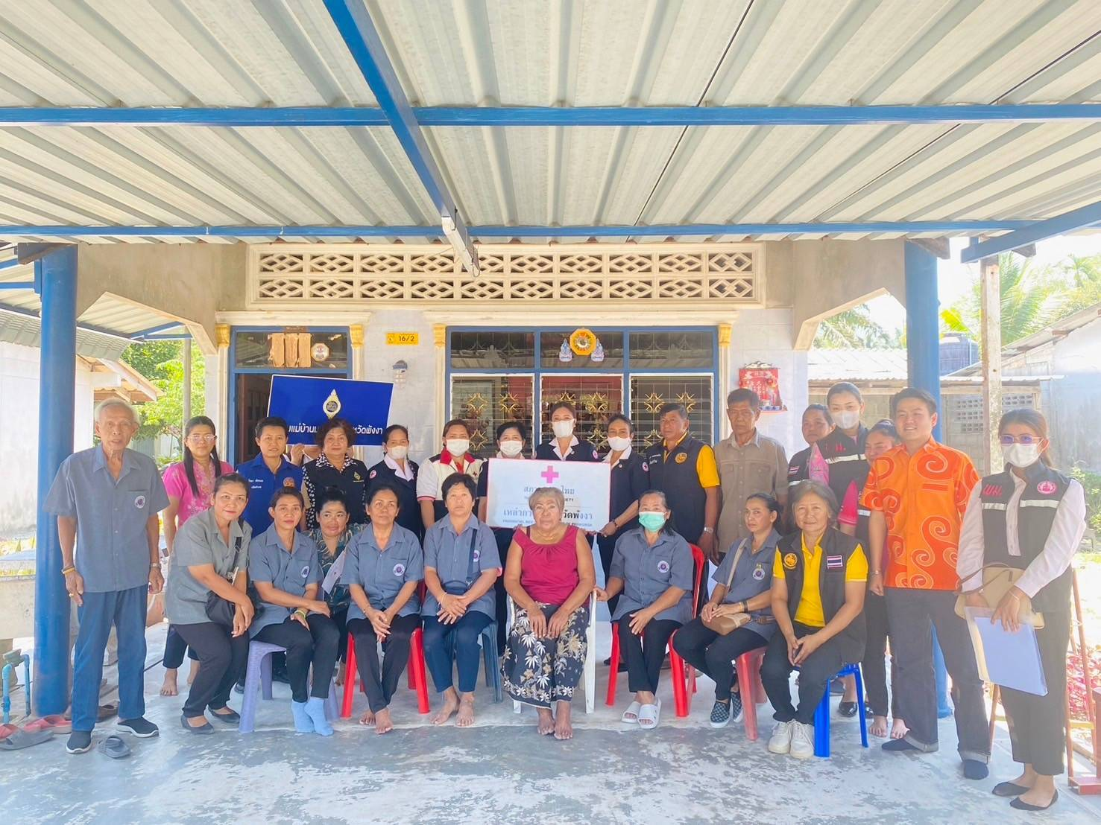
เหล่ากาชาดจังหวัดพังงา
วันที่ 19 มี.ค. 67 นายกเหล่ากาชาดจังหวัดพังงา มอบหมายให้นางชุติมา นพเก้า และนางสาวปัทมนันท์ เจริญรุ่งธนสิรี กรรมการเหล่ากาชาดจังหวัดพังงา และสมาชิกเหล่ากาชาดจังหวัดพังงา ร่วมกับ นายอำเภอท้ายเหมือง พัฒนาสังคมและความมั่นคงของมนุษย์ จังหวัดพังงา ผู้นำท้องที่/ท้องถิ่น ลงพื้นที่เยี่ยมผู้ป่วยติดเตียงในพื้นที่อำเภอท้ายเหมือง รายนายสมใจ คงเพ็ชร์ อายุ 79 ปี เนื่องจาก เป็นอัมพาตครึ่งซีก ช่วยเหลือตนเองไม่ได้
ในการนี้ เหล่ากาชาดจังหวัดพังงาได้ให้การช่วยเหลือมอบเงินและถุงยังชีพ เพื่อสร้างขวัญกำลังใจและบรรเทาทุกข์ในเบื้องต้นให้แก่ผู้ป่วย

Slide 19
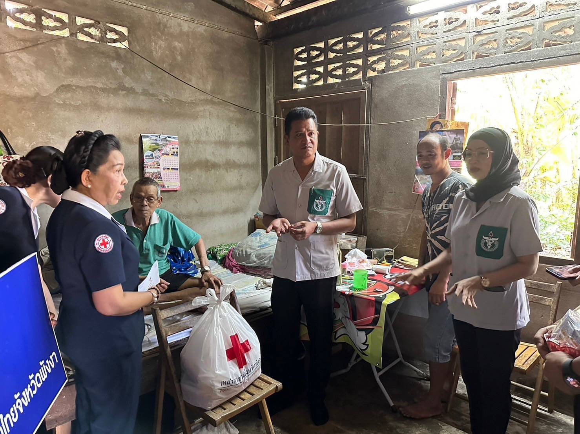
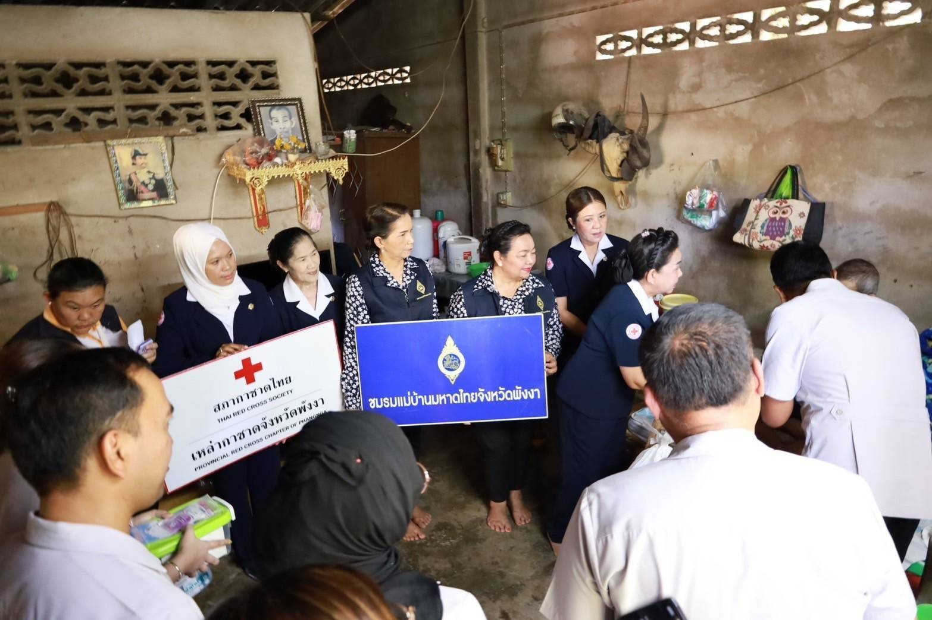
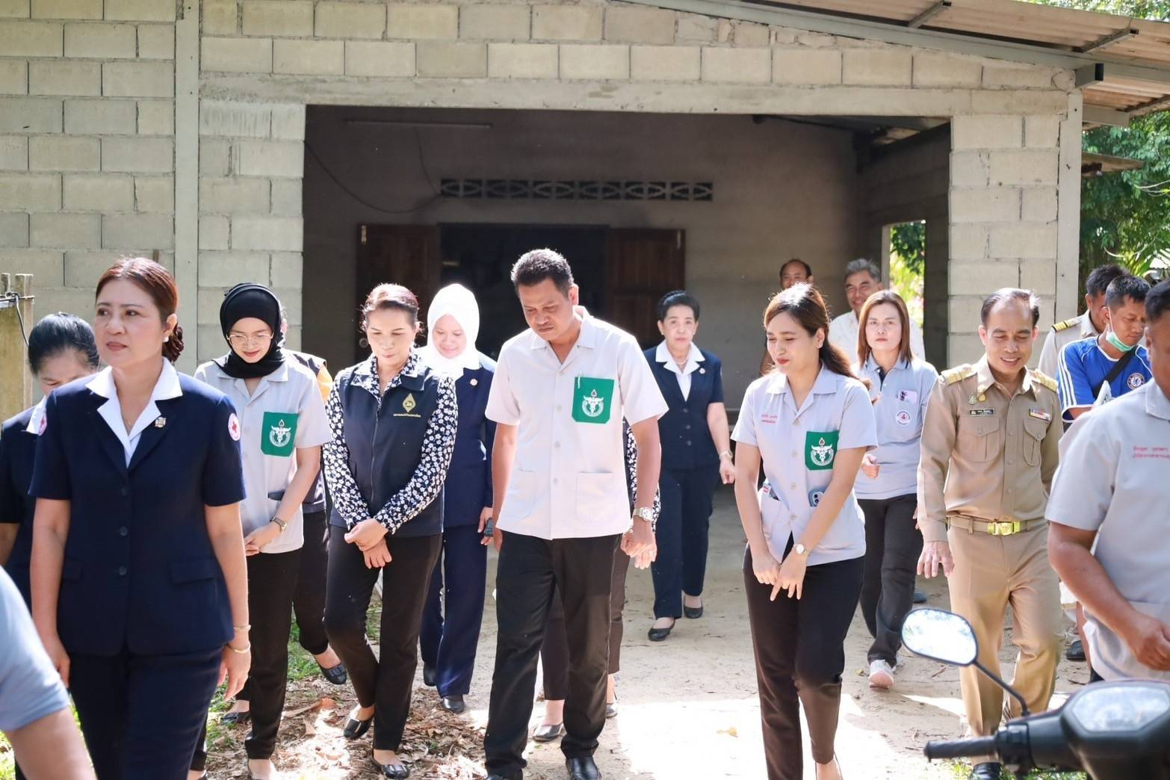
เหล่ากาชาดจังหวัดพังงา
วันที่ 21 มี.ค. 67 นายกเหล่ากาชาดจังหวัดพังงา มอบหมายให้นางสุนัฏฐา เพียรทอง รองนายกเหล่ากาชาดจังหวัดพังงา พร้อมด้วยคณะกรรมการและสมาชิกเหล่ากาชาดจังหวัดพังงา ร่วมกับนายอำเภอทับปุด อาสาสมัคร พอ.สว. ผู้นำท้องที่/ท้องถิ่น ลงพื้นที่เยี่ยมผู้ป่วย จำนวน 2 ราย ดังนี้
1. นายเปลี่ยน คำเอียด อายุ 88 ปี บ้านเลขที่ 21/2 หมู่ที่ 2 ตำบลบ่อแสน อำเภอทับปุด มีโรคประจำตัว HT,DLP,COPD รักษาต่อเนื่องที่โรงพยาบาลพังงา ปัจจุบันมีแขนขาอ่อนแรง ช่วยเหลือตนเองได้บ้าง

Slide 20
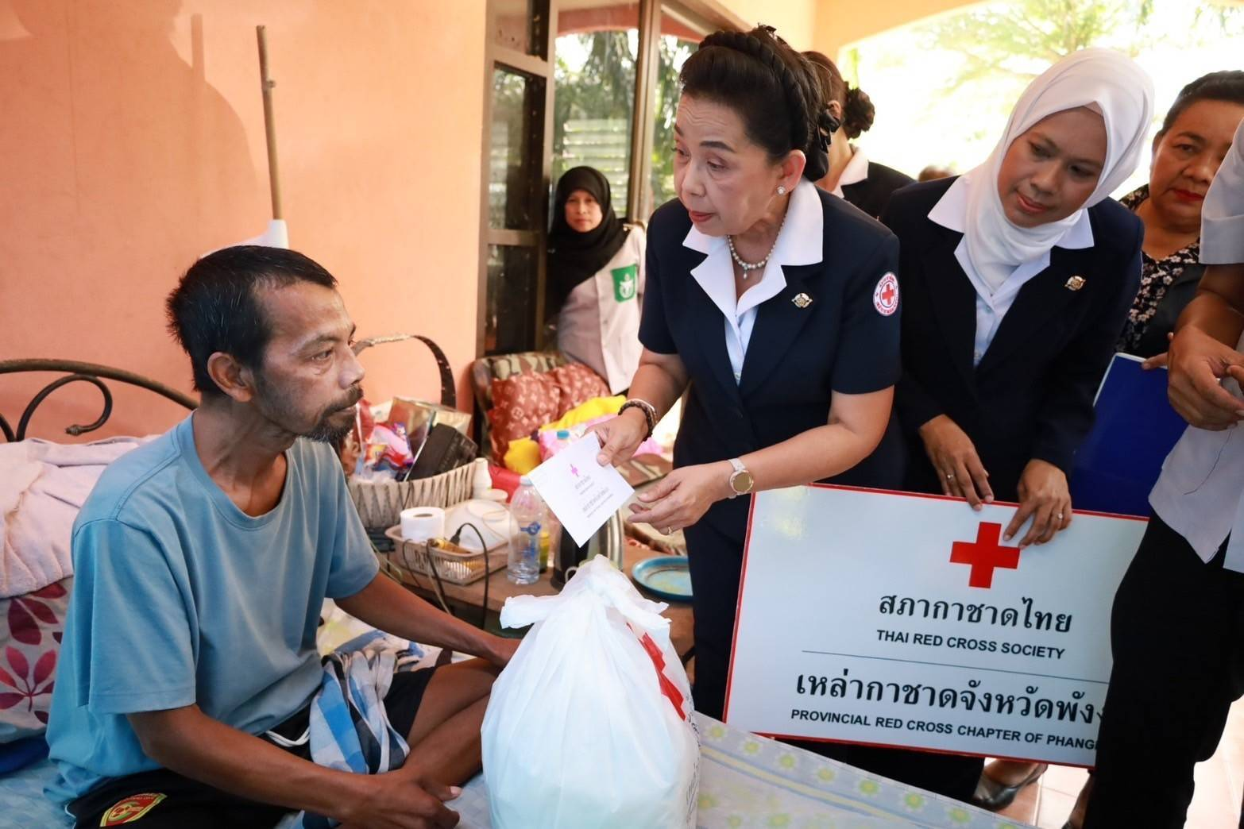

เหล่ากาชาดจังหวัดพังงา
2. นายสุทัศน์ บุญเกิด อายุ 50 ปี บ้านเลขที่ 21/1 หมู่ที่ 2 ตำบลบ่อแสน อำเภอทับปุด ซึ่งผู้ป่วยเกิดอุบัติเหตุเมื่อปี 2566 ที่จังหวัดราชบุรี มีอาการแขนขาอ่อนแรง ต้องกายภาพต่อเนื่อง อาศัยอยู่กับพี่ชาย มีฐานะยากจน
ในการนี้ เหล่ากาชาดจังหวัดพังงาได้ให้การช่วยเหลือมอบเงินและถุงยังชีพ เพื่อสร้างขวัญกำลังใจและบรรเทาทุกข์ในเบื้องต้นให้แก่ผู้ป่วย ทั้ง 2 ราย

Slide 21


เหล่ากาชาดจังหวัดพังงา
วันที่ 26 มี.ค. 67 นายกเหล่ากาชาดจังหวัดพังงา มอบหมายให้ นางสาวปัทมนันท์ เจริญรุ่งธนสิรี คณะกรรมการและสมาชิกเหล่ากาชาด จังหวัดพังงา ร่วมกับองค์การบริหารส่วนจังหวัดพังงา และผู้นำท้องที่/ท้องถิ่น ลงพื้นที่เยี่ยมเยียนผู้นำศาสนาอิสลาม ในพื้นที่อำเภอเกาะยาว โดยมอบอินทผลัมและน้ำหวาน ให้แก่พี่น้องมุสลิมในช่วงเดือนถือศีลอด (รอมฎอน) ตามโครงการออกเยี่ยม 1 วัด 1 มัสยิด 1 โบสถ์คริสต์ ในจังหวัดพังงา ณ มัสยิดบ้านโล๊ะโป๊ะ ตำบลพรุใน อำเภอเกาะยาว จังหวัดพังงา เพื่อส่งเสริมและสนับสนุนกิจกรรมทางศาสนาและวัฒนธรรม

Slide 22





